Slide 1
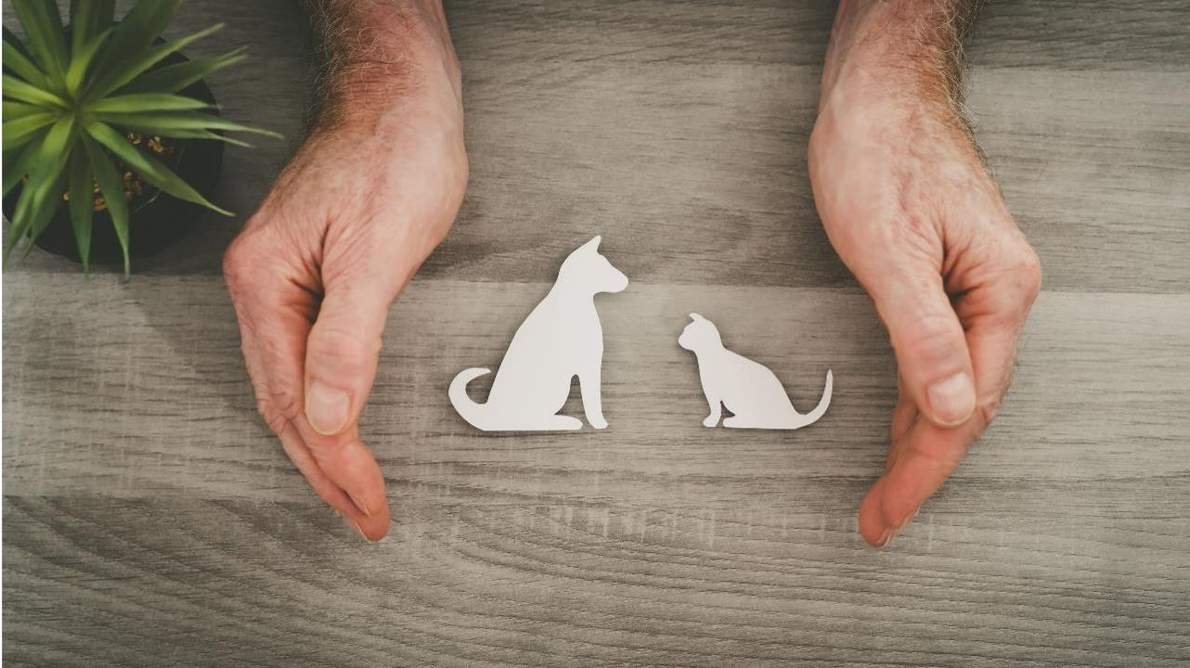
FIDANIMO
Etude sur l’assurance animalière
Notes:
Pour plus d’information : 25523 - ENGIE - DTR Post-tests courriers réglementaires fin des TR 2022

Slide 2
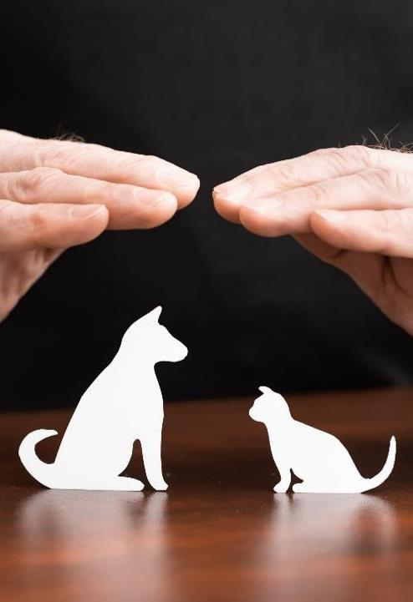
Rappel du dispositif méthodologique
Echantillon
1001 interviews réalisées
Interrogation de Français âgés de 18 ans et plus propriétaires d’un chien et/ou d’un chat.
Pour assurer la représentativité de l’échantillon, les résultats ont été redressés en termes de sexe, âge, CSP et région *.
* Les données de redressement ont été définies grâce à un omnibus lancé en amont du terrain.
Mode de recueil
Interviews réalisées on-line, à partir d’un panel partenaire
Date de terrain
Le terrain s’est déroulé du 30 août au 5 septembre 2023.

Slide 3
Etat des lieux
Partie 1

Slide 4
Une préférence marquée pour le chat : parmi les Français qui possèdent un chien / chat, près de la moitié possède un/des chat(s) uniquement
Type d’animaux de compagnie
Possèdent un/des chien(s) uniquement
45 ans et plus
Possèdent un/des chat(s) uniquement
Possèdent les deux
Inactif
Vit en appartement, en ville
Seul(e), sans enfant
Moins de 45 ans, CSP+
Vit en maison, à la campagne
En couple, avec des enfants
Q7. Combien de chien(s) et chat(s) possédez-vous ? Base : ensemble = 1001

Slide 5
44% des Français qui possèdent un animal domestique en ont au moins deux (chiens et/ou chats).
Nombre & âge des animaux de compagnie au global
Possède au moins un chien/chat …
Moins de 6 ans : 61%*
ST Plusieurs animaux : 44%
Plus de 6 ans : 62%
En moyenne : 1,8
* : 61% des répondants ont au moins un animal âgé de moins de 6 ans.
Q7. Combien de chien(s) et chat(s) possédez-vous ? Base : ensemble = 1001
Q8. Quel(s) âge(s) ont chacun de vos chiens et chats ? Base ensemble :1001

Slide 6
2 répondants sur 3 considèrent « tout à fait » leur animal comme un membre à part entière de leur famille.
Considération de l’animal comme un membre à part entière de la famille
95% des répondants
Considèrent leur animal de compagnie comme un membre de la famille
Oui, tout à fait
Oui, plutôt
Non, plutôt pas
Non, pas du tout
Q26. Considérez-vous votre animal comme un membre à part entière de votre famille ? Base : ensemble = 1001

Slide 7
Niveau de connaissance
Partie 2

Slide 8
Par contre, les propriétaires de chats sous-estiment le nombre de visites chez le vétérinaire au cours de la vie de leur animal (19 visites en moyenne projetées vs. 29 calculées par LSA Courtage), alors que les propriétaires de chiens se positionnent assez bien.
Nombre de visites chez le vétérinaire au cours de la vie de l'animal
Nb de consultations chez le vétérinaire au cours de la vie de l’animal
ST 15 consultations ou moins : 55%
ST plus de 15 consultations : 45%
En moyenne : 20,8
Chien uniquement : 25,8
Chat uniquement : 18,9
Données issues Fidanimo
Chien 23 consultations / Chat : 29 consultations
NB : une perception identique, que les répondants résident en ville ou en campagne.
Q18. Selon vous, dans la vie d'un animal combien de fois êtes-vous susceptible de l'amener chez le vétérinaire ? Base : ensemble = 1001

Slide 9
Comportements relatifs à la sante de l’animal
Partie 3

Slide 10
1 répondant sur 4 consulte systématiquement le vétérinaire au moindre doute sur la santé de son animal : un profil un peu plus âgé, avec une forte considération pour son animal.
Consultation du vétérinaire en cas de doute sur la santé de l’animal
71% des répondants
consultent le vétérinaire
Systématiquement
Souvent
Rarement
Jamais
Q14. Au moindre doute sur la santé de votre animal, vous consultez un vétérinaire… : Base : ensemble = 1001

Slide 11
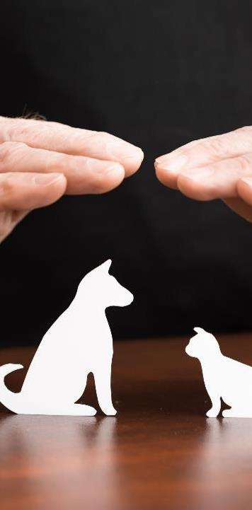
Seul 1 répondant sur 4 a la capacité financière de faire face à un devis de 900€ présenté par un vétérinaire.
Réaction face à un devis de 900€
Vous avez l’argent pour le prendre en charge
Vous annulez d'autres dépenses (activités, loisirs, etc.)
Vous n’avez pas cette somme, vous ne réalisez pas les soins
Autre
ST réalise les soins : 76%
Q19. Si un vétérinaire vous présente un devis à 900€, que faites-vous ? Base : ensemble = 1001

Slide 12
Quelles sont les solutions possibles en cas de manque de moyens pour payer les frais vétérinaires ?
(question ouverte)
Réactions face à un manque de moyens pour financer les frais vétérinaires (question ouverte)
Emprunter à la banque / à un ami
Demander un paiement en plusieurs fois
Se rendre dans une école vétérinaire / à la SPA
Faire des économies dans son quotidien
Euthanasie si souffrance de l’animal
Attendre / ne rien faire
Q17. Dans le cas où vous n'auriez pas l’argent pour payer les frais de votre animal de compagnie, que feriez-vous ? Base : ensemble = 1001

Slide 13
Zoom sur l’assurance animalière
Partie 4

Slide 14
Parmi les répondants, 15% ont souscrit une assurance pour au moins l’un de leurs animaux. Un comportement davantage adopté par les propriétaires de chiens.
Assurance des animaux
Ont souscrit une assurance : 15%
Si plusieurs animaux :
=> 18% assurent au moins un de leurs animaux
11% les assurent tous
7% en assurent certains
Oui
Certains sont assurés, mais pas tous
Aucun n’est assuré
Q20. Votre animal de compagnie est-il assuré ? /Q20bis. Vos animaux de compagnies sont-ils assurés ? Base : possèdent un animal : 561 // possèdent plusieurs animaux = 440

Slide 15
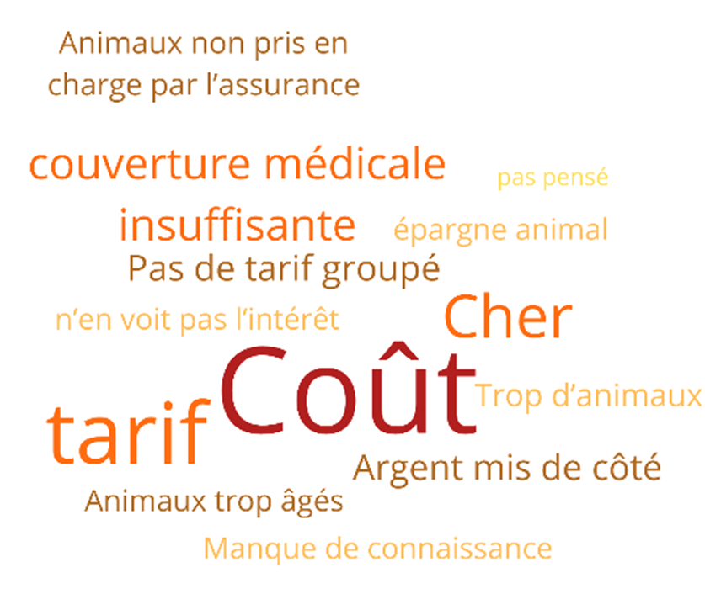
Quelles sont les raisons de NON souscription d’une assurance ?
(question ouverte)
Pourquoi ne pas avoir souscrit une assurance ?
Coût de l’assurance
Critères de remboursement
Animaux trop âgés
Argent déjà mis de côté si besoin / Pas d’intérêt à prendre une assurance
Manque de connaissance concernant l’assurance animalière
Pas de tarif « groupé » pour plusieurs animaux
Q22. Pourquoi n’avez-vous pas souscrit une assurance pour votre animal / vos animaux ? Base : n’a pas souscrit d’assurance : 845

